Slide 1
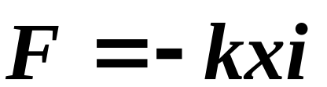
第九章 机械振动
一物理量在某一定值附近周期性变化的现象称振动。
力学量（如位移 x）
机械振动
电磁量（如 I 、V、 E、 B）
电磁振动
最基本、 最简单、最重要的振动是简谐振动。
简谐振动
动力学角度
定义及运动方程
运动学角度
（1）动力学观点定义：
加速度与位移大小成正比，方向相反。
物体在回复力
作用下的运动。

Slide 2


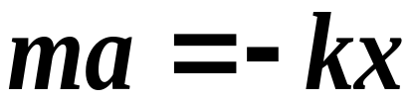

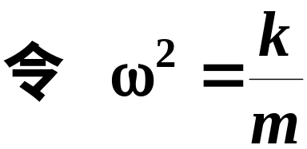
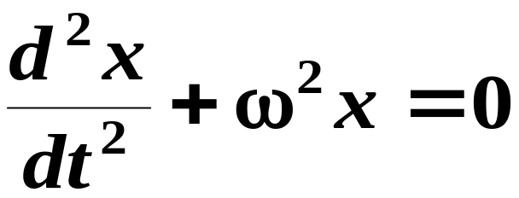
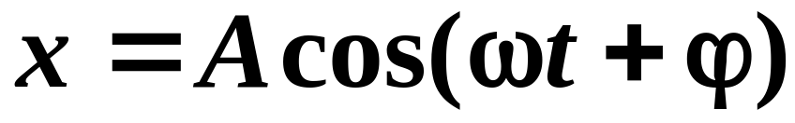
动力学方程：
以水平弹簧振子为例：
k
a
=
−
x
m
a
=
−
ω
2
x
特点：变加速运动
动力学方程的一般形式
二、 简谐运动中的振幅 周期 频率和相位
（2）运动学观点定义：
物体离开平衡位置的位移按正弦、或余弦函数的规律随时间变化的运动。

Slide 3
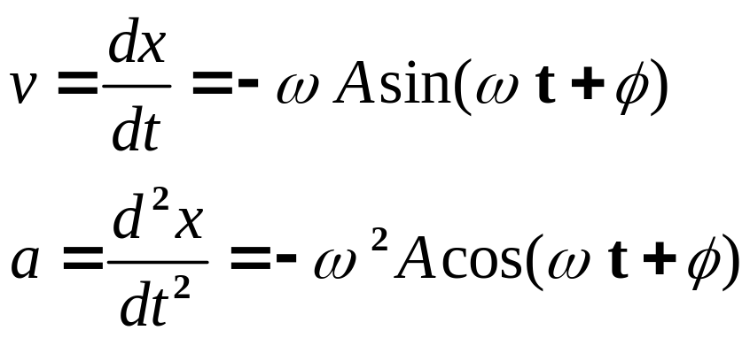
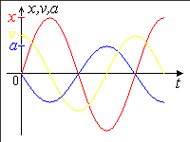
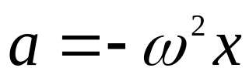
运动方程：
特点：周期性的运动 ,t 时刻与t+T 时刻的运动状态相同
即
简谐运动的特征
说明：
物体在简谐运动时，其位移、速度、加速度都是周期性变化的
简谐运动不仅是周期性的，而且是有界的，只有正弦函数、余弦函数或它们的组合才具有这种性质，这里我们采用余弦函数。

Slide 4
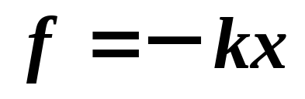
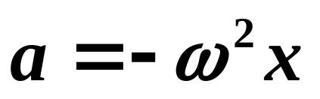
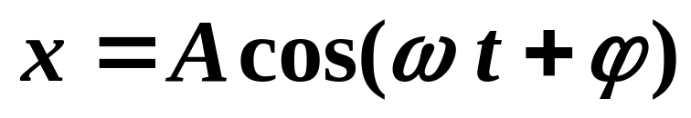
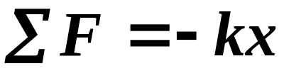
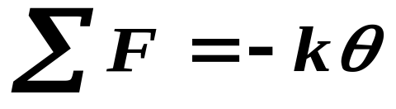
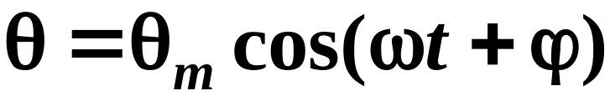

简谐运动的特点
1、从受力角度来看——动力学特征
2、从加速度角度来看——运动学特征
3、从位移角度来看——运动学特征
简谐运动的种类
线谐振（例弹簧振子）
轨迹是直线
角谐振（例单摆）
轨迹是曲线
Notes:
说明：
要证明一个物体是否作简谐运动，只要证明上面三个式子中的一个即可，且由其中的一个可以推出另外两个；
要证明一个物体是否作简谐运动最简单的方法就是受力方析，得到物体所受的合外力满足回复力的关系。

Slide 5
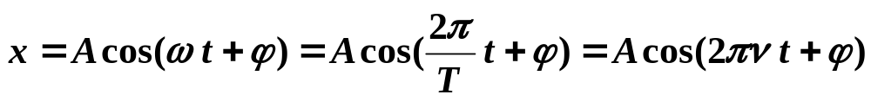
描述简谐振动的物理量
*描述运动状态 ：
位置、速度.
( 平衡位置‘ o ’：
振动物体受合外力为零的位置 )
*位移‘x’：
振动物体任一时刻离开平衡位置的距离.
*振幅‘ A’ ：
振动物体离开平衡位置最大距离的绝对值.
*周期‘ T ’：
物体完成一次全振动所需的时间.
*频率‘ ν ’：
物体在单位时间内完成全振动的次数.
*圆频率‘ω ’：
2π秒内振动的次数（描述简谐振动快慢）
ω =2 π ν ， T=1/ ν = 2 π / ω ⇒ ω = 2 π /T
简谐运动的表达式可以表示为

Slide 6
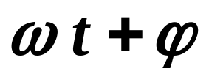

相位—反映振动的状态
对于一个简谐运动，若振幅、周期和初相位已知，就可以写出完整的运动方程，即掌握了该运动的全部信息，因此把振幅、周期和初相位叫做描述简谐运动的三个特征量。
1、相位
2、初相位
3、相位差
定义：两个振动在同一时刻的相位之差或同一振动在不同时刻的相位之差。
对于同频率简谐运动、同时刻的相位差
说明
Δϕ>0 质点2的振动超前质点1的振动
Δϕ<0 质点2的振动落后质点1的振动
Δϕ=±2kπ， k=0,1,2,…， 同相（步调相同）
Δϕ=±(2k+1)π，k=0,1,2,…，反相（步调相反）
Notes:
位相：任一时刻 t 的运动状态(位置、速度）.
初相位：表征振子在 t=0 时刻的运动状态.

Slide 7
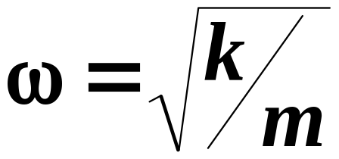

特征量A 、ω和ϕ 的确定
角频率 ω 是由振动系统本身的性质所决定的. 例如谐振子系统
ω由系统的性质决定故称 “ 固有频率”.
与初始条件(x₀、v₀)无关,只与m、k有关.
k
k
m
m
求 A？
(已确定)
由
共同决定
初始条件 t=0 时，x_{0、} v₀

Slide 8
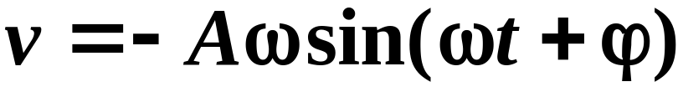
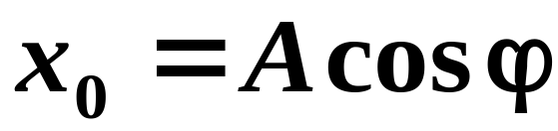
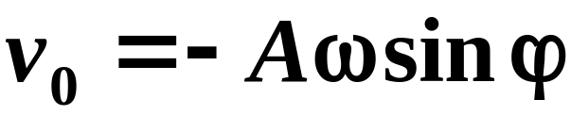
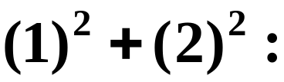
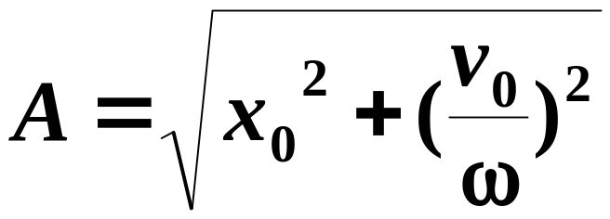
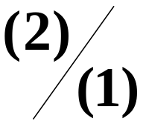
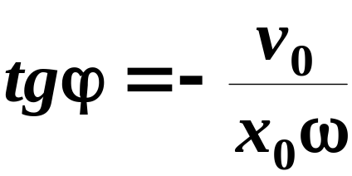
根据
当 t=0 时
（1）
（2）
公式(记！）
求 ϕ ？
公式(记！）
一般来说有两个值，还要由初始条件来判断应该取哪个值

Slide 9
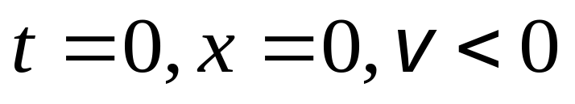

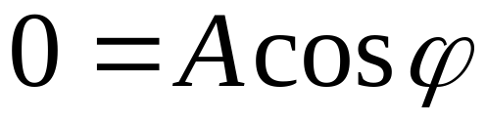

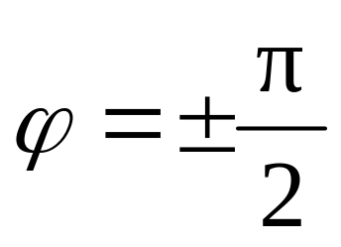


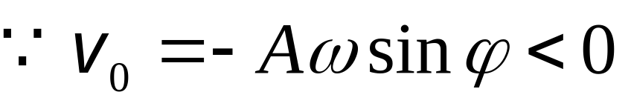
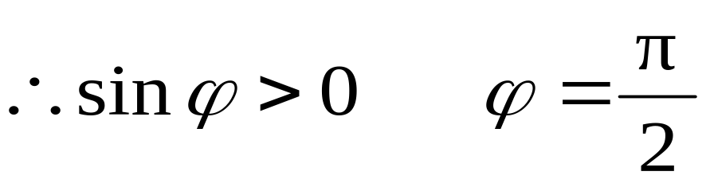





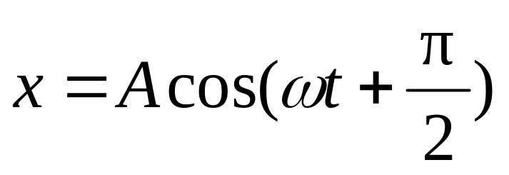
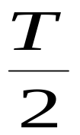

讨论
已知
求
取

Slide 10

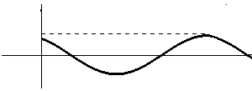
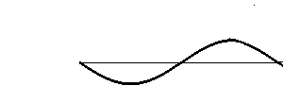
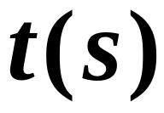


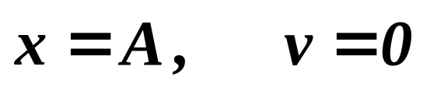

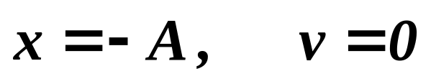

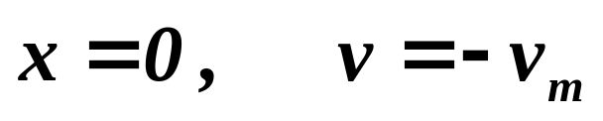

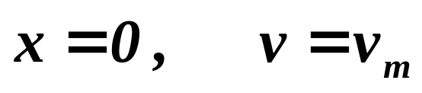
振动曲线:
A
X₀
T
1) 掌握振动方程↔振动曲线
2) 相位与振动状态:

Slide 11







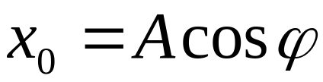

旋转矢量
自Ox轴的原点O作一矢量 ，使它的模等于振动的振幅A，并使矢量 在 Oxy平面内绕点O作逆时针方向的匀角速转动，其角速度 与振动频率相等，这个矢量就叫做旋转矢量.

Slide 12







三、 旋转矢量法
ϕ : 初角位置
t= t
ω : 角速度
ω t+ϕ ：角位置
ω t+ϕ
角速度 圆频率
角位置 相位
初角位置 初相位

Slide 13


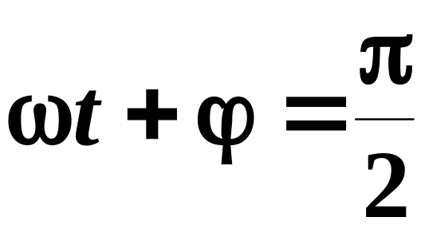
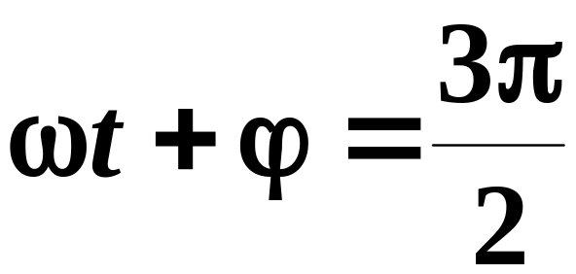
相位 “ω t+ϕ ”: 表示物体任意
时刻的运动状态。
例：由“ω t+ϕ ”看( x , v )
物体在正向位移极大处,速度为零.
下个时刻要向
x 轴的负方向运动.
物体正越过原点,以最大速率运动.
下个时刻要向
x 轴的负方向运动.
物体正越过原点,以最大速率运动.
下个时刻要向
x 轴的正方向运动.

Slide 14
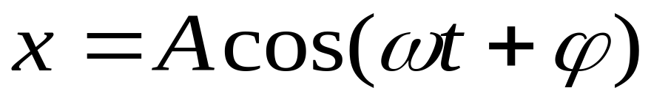
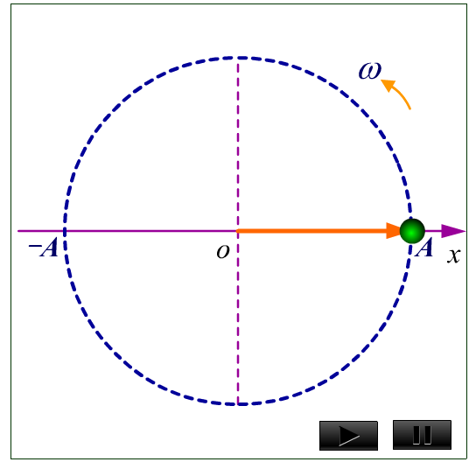
旋转
矢量 的
端点在
轴上的投
影点的运
动为简谐
运动.

Slide 15

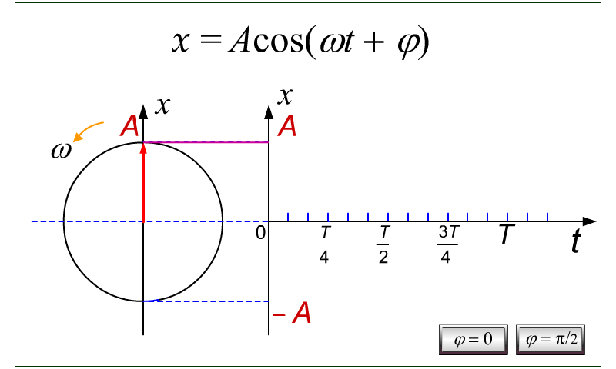
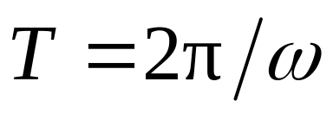
用旋转矢量图画简谐运动的 图
（旋转矢量旋转一周所需的时间）

Slide 16
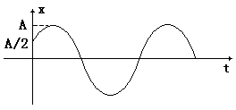
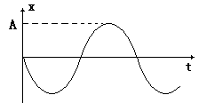
φ= -π/3
φ=π/2

Slide 17
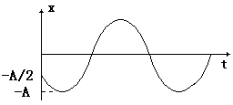
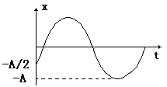
φ=2π/3
φ= - 2π/3

Slide 18
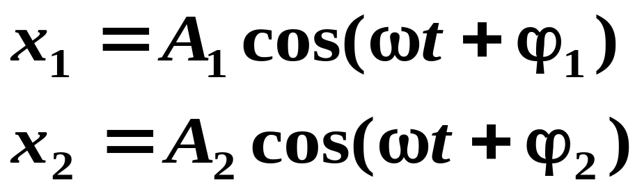









相位差:
(或2π的整数倍）
步调一致
（或π的奇数倍）
步调相反
x₂ 比 x₁ 超前Δ ϕ
或 x₁ 比x₂ 落后Δ ϕ
我们说x₂ 比 x₁ 超前
或说x₁ 比 x₂ 超前

Slide 19



















（1）对同一简谐运动，相位差可以给出两运动状态间变化所需的时间．
讨论

Slide 20











（2）对于两个同频率的简谐运动，相位差表示它们间步调上的差异（解决振动合成问题）.
超前
落后
同步
反相
为其它

Slide 21




x
=
A
cos(
ω
t
+
ϕ
)
其中,v_{m}=Aω为速度振幅,a_{m}=Aω²为加速度振幅.各量作简谐振动的关系是: ① v比x超前π/2, ② a与x反相.
x
a
v
t

